Slide 1







МЕРЧ СО СМЫСЛОМ:
СТРАТЕГИЯ ВЛИЯНИЯ
НА РЕШЕНИЯ ПАРТНЕРОВ
ЧЕРЕЗ БИЗНЕС-ПОДАРКИ

Slide 2
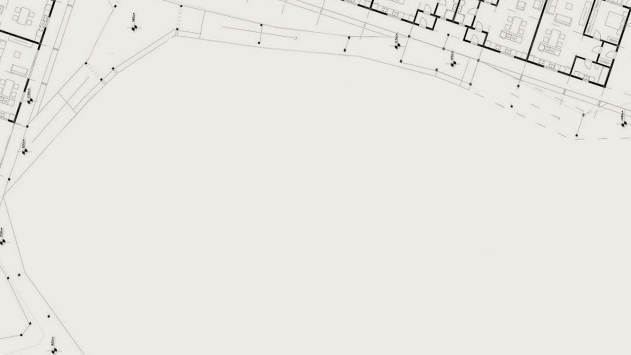





Slide 3
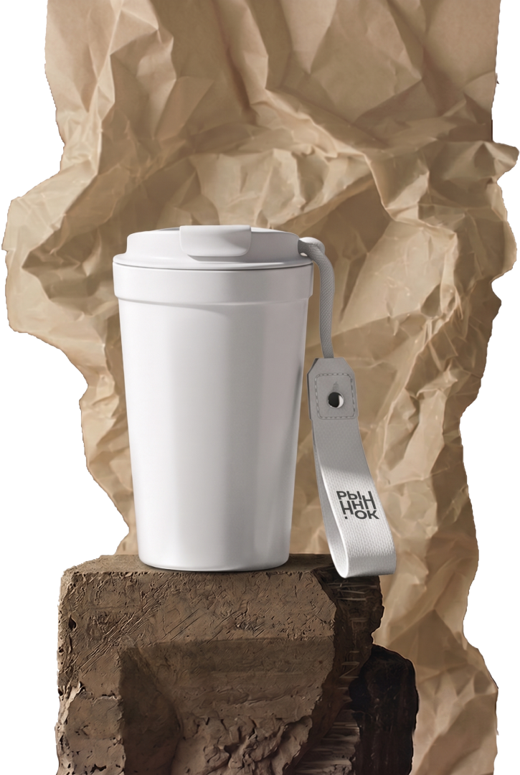








В СТРАТЕГИЧЕСКИЙ
АКТИВ, УСКОРЯЮЩИЙ
ПОКАЗЫ И ЗАКРЫТИЕ
СДЕЛОК.
МЫ ПОКАЖЕМ,
КАК ПРЕВРАТИТЬ
МЕРЧ ИЗ ФОРМАЛЬНОСТИ

Slide 4







Slide 5
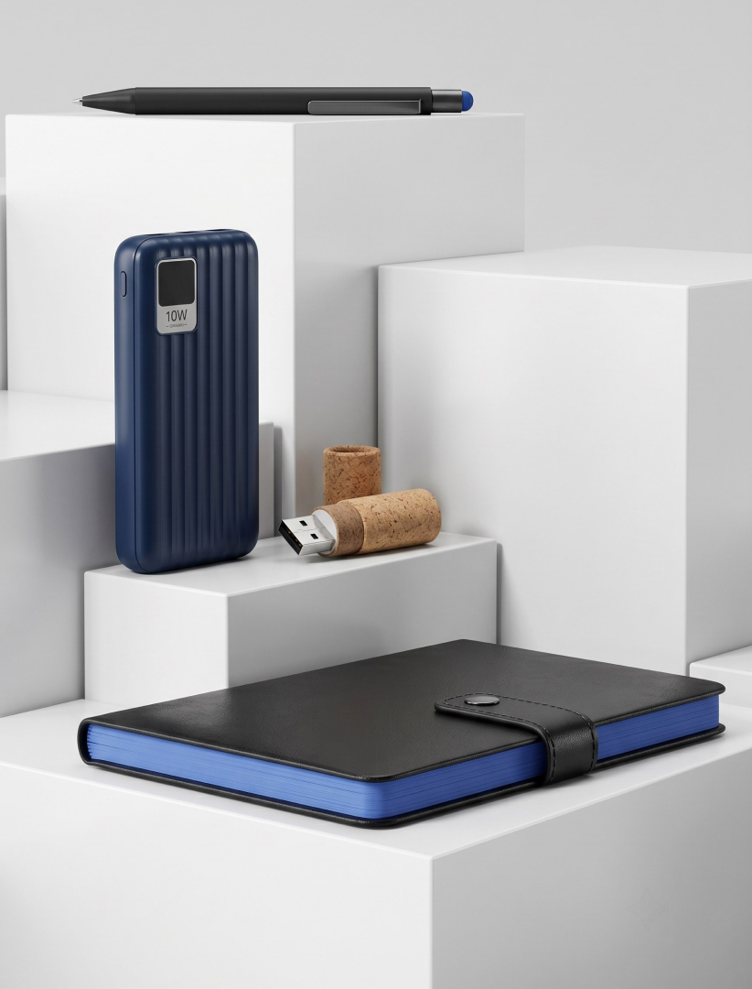
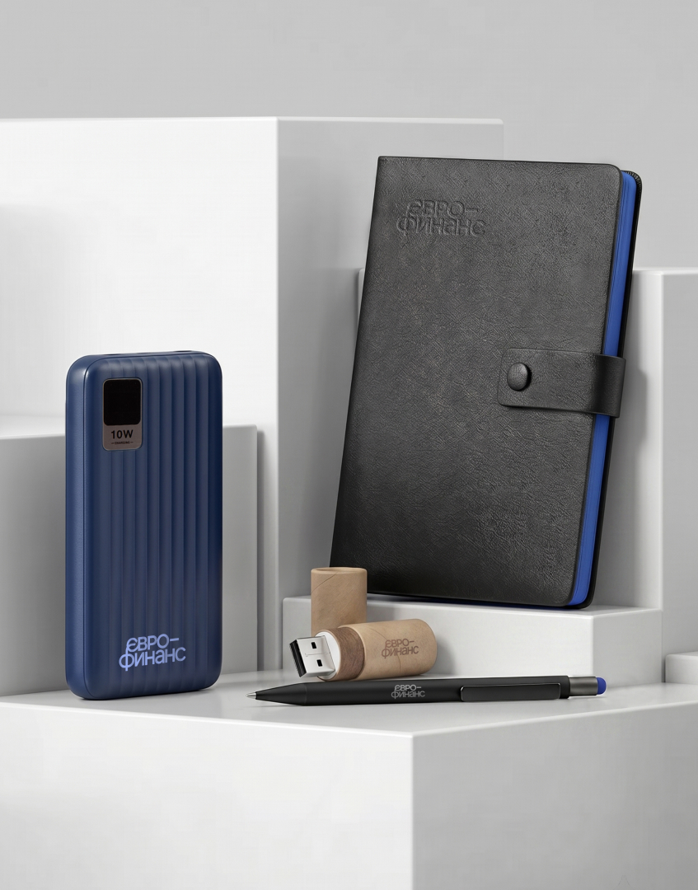

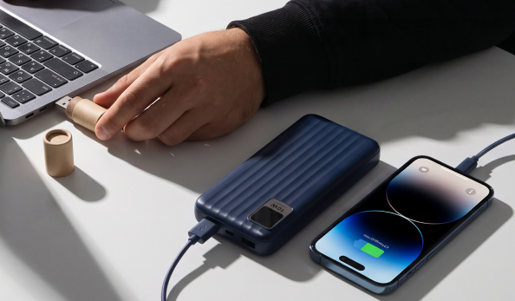
ЦЕЛЬ: Делаем наш ЖК предложением
№1 в федеральной сети
ГЕРОЙ: Руко-
водитель офиса федеральной
сети
ЗАДАЧА: Получить приоритет у финан-совых брокеров и ускорить первые
показы в стартовый месяц

Slide 6
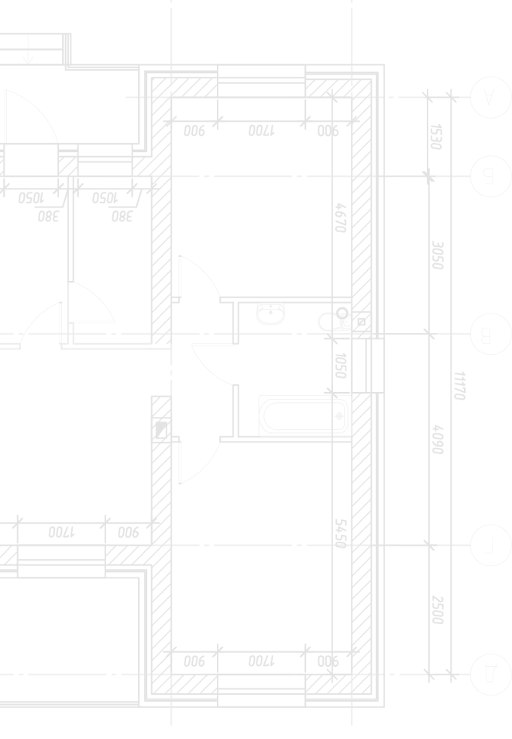
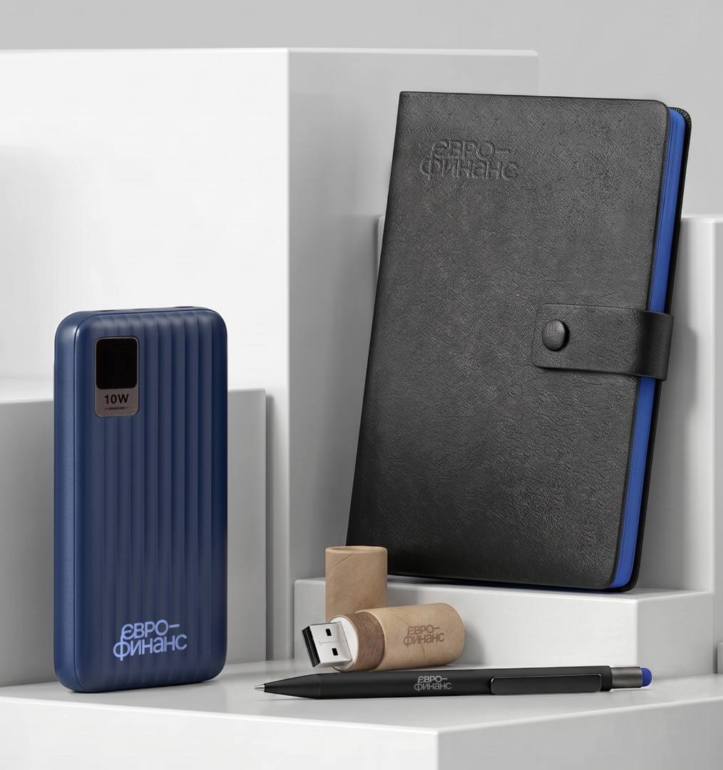
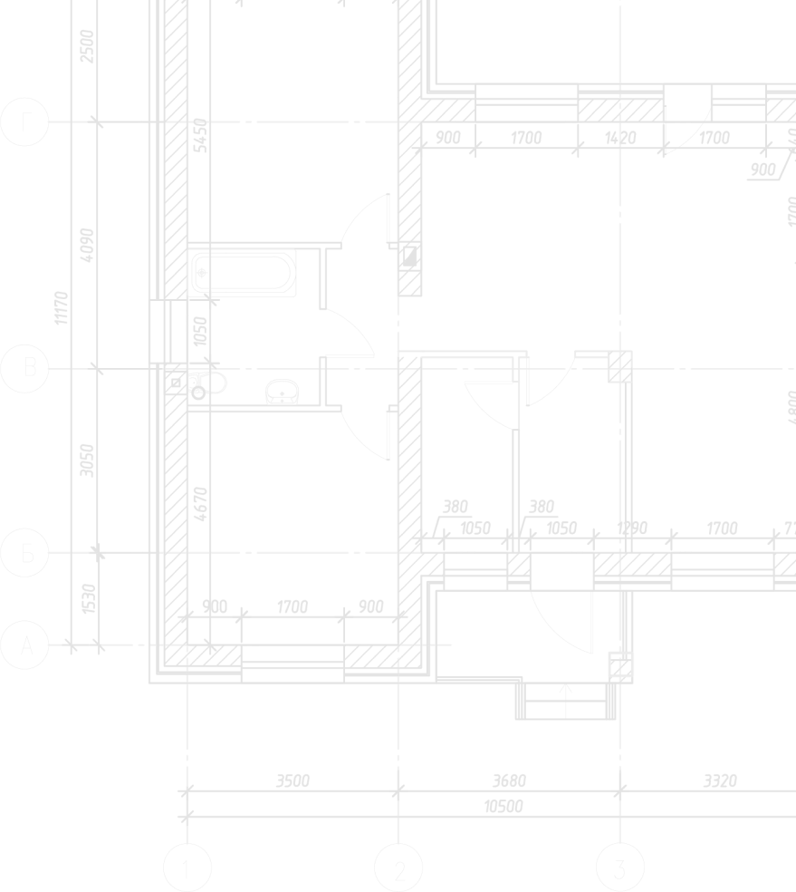
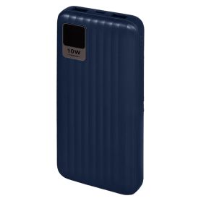
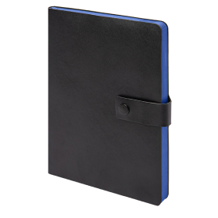


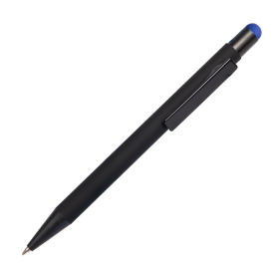

универсальный аккумулятор Wave 10
37172/25
Ежедневник недатированный Stellar
24728/35/24
USB flash-карта TUBE
19334_8Gb
Ручка шариковая FACTOR BLACK
40394/35/24

Slide 7
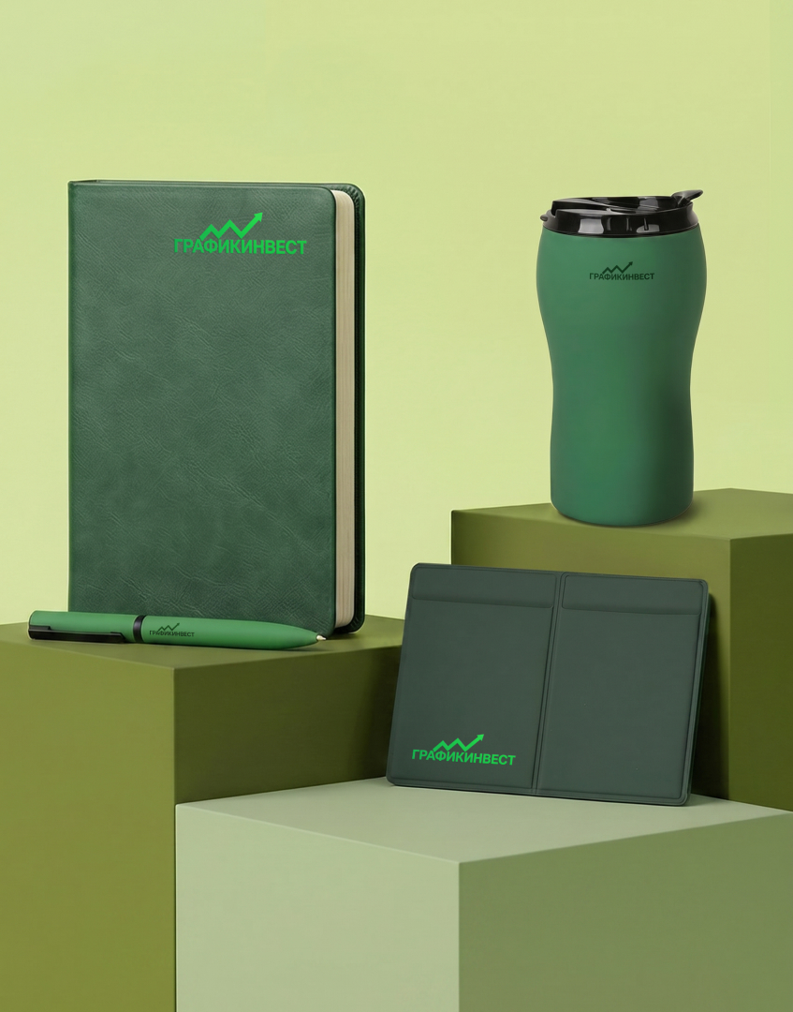


ЦЕЛЬ: Закреп-
ляем локальные
УТП и запускаем
показы за 7 дней
ГЕРОЙ: Руководитель отдела продаж локального агентства
ЗАДАЧА: Удержать проект в фокусе
у локальных агентов и мотивировать
на выездной показ в ближайшую неделю

Slide 8
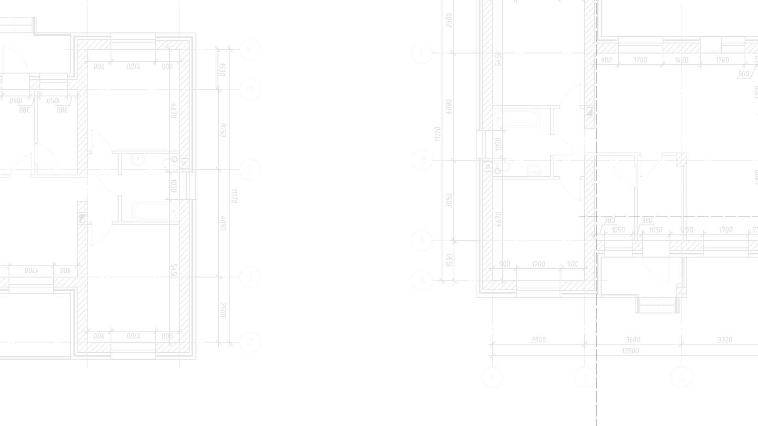
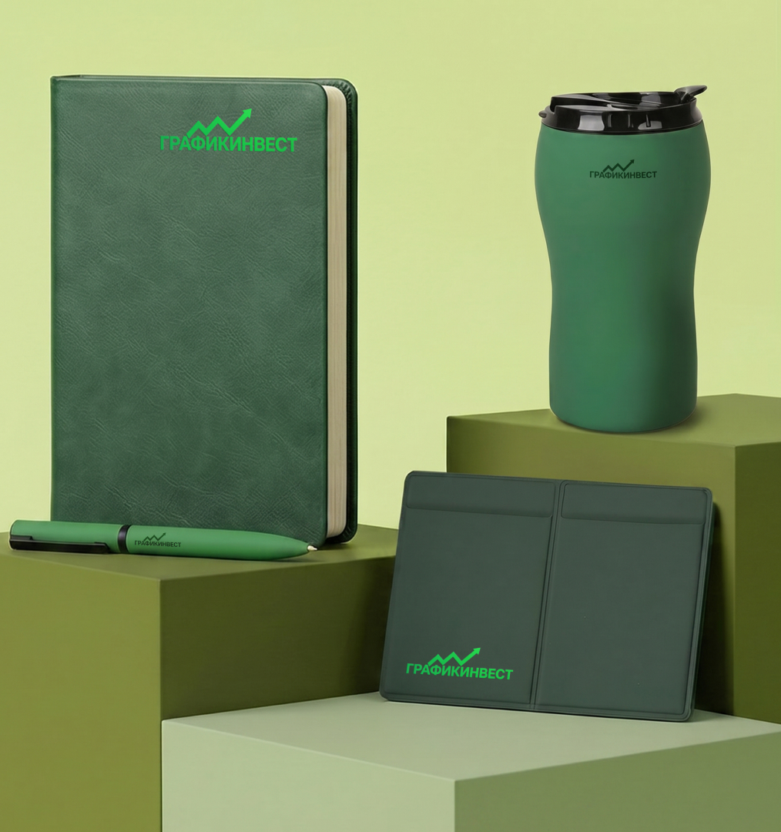
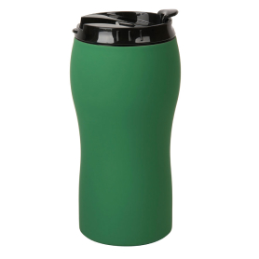



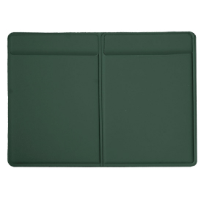
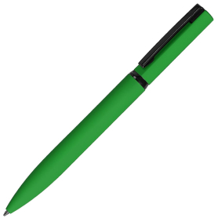


Термокружка вакуумная "Velvet"
28001/15
Ежедневник недатированный Muse
24745/15/14
Чехол для автодокументов Simply
19727/15
Ручка шариковая MIRROR BLACK
38002/15

Slide 9
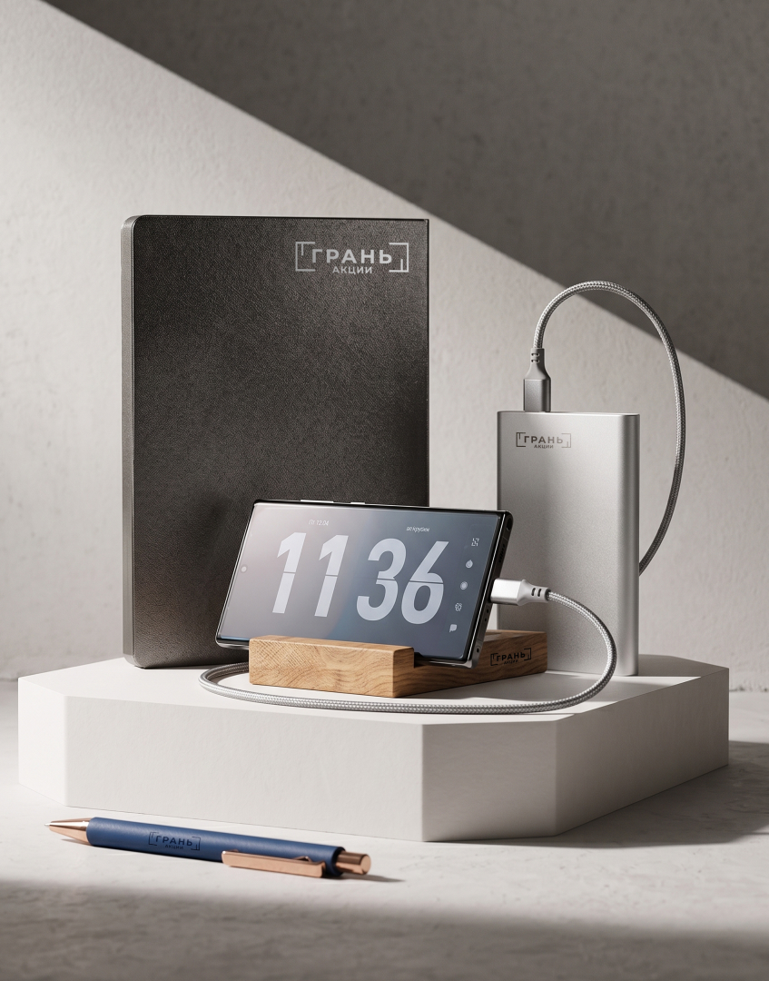

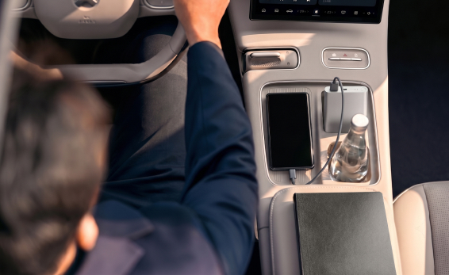
ЦЕЛЬ: Мобильность брокера = бронь на выезде
ГЕРОЙ: Частный брокер‑самоза-нятый
ЗАДАЧА: Повысить конверсию «первичный контакт → бронь» в полевых условиях

Slide 10
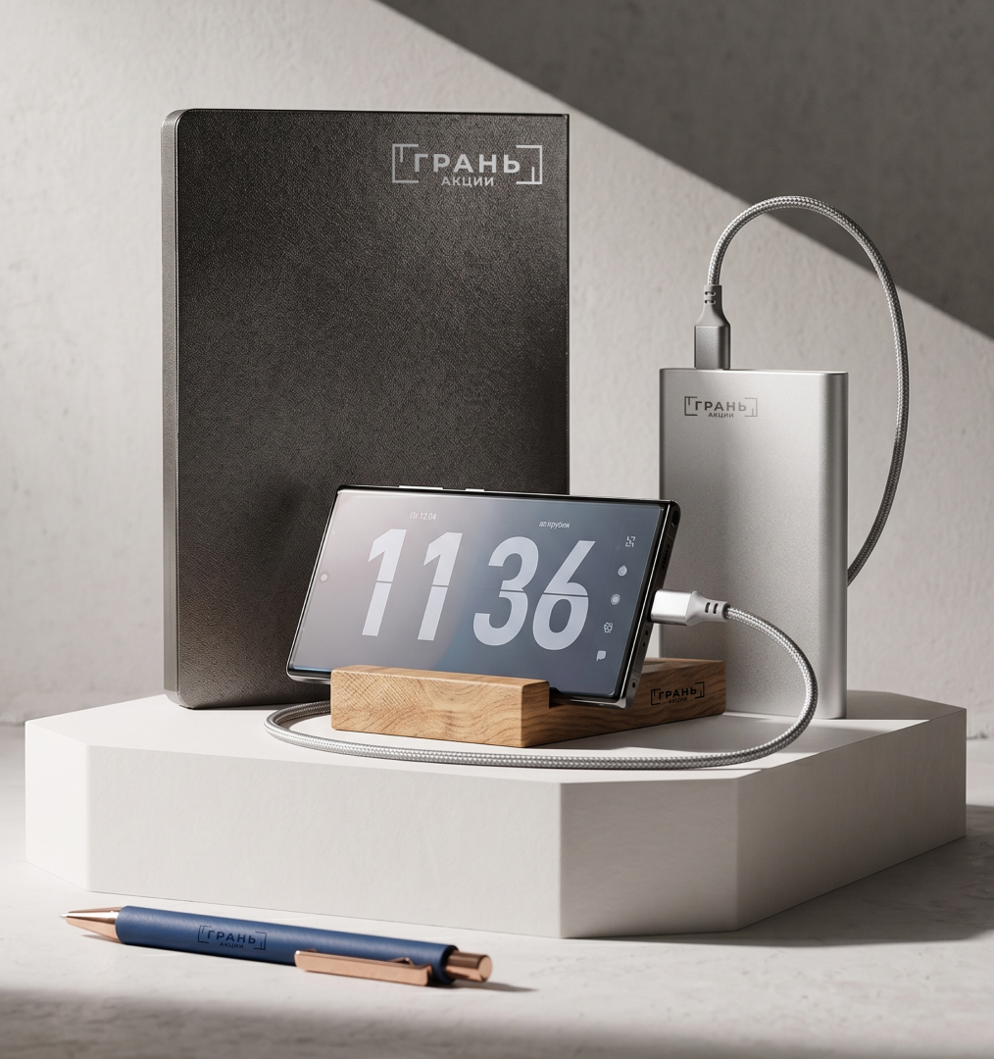





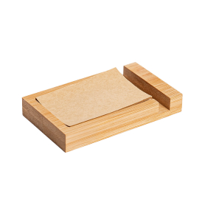
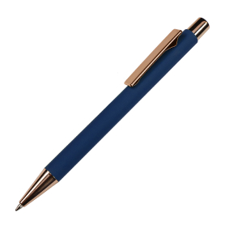





Универсальный аккумулятор Al 4 (4000 мАч)
37169/47
Бизнес-блокнот AURI
21244/84
Подставка для телефона FOCUS
с блоком бумаги
32842/28
Ручка шариковая FACTOR ROSY
40407/29

Slide 11
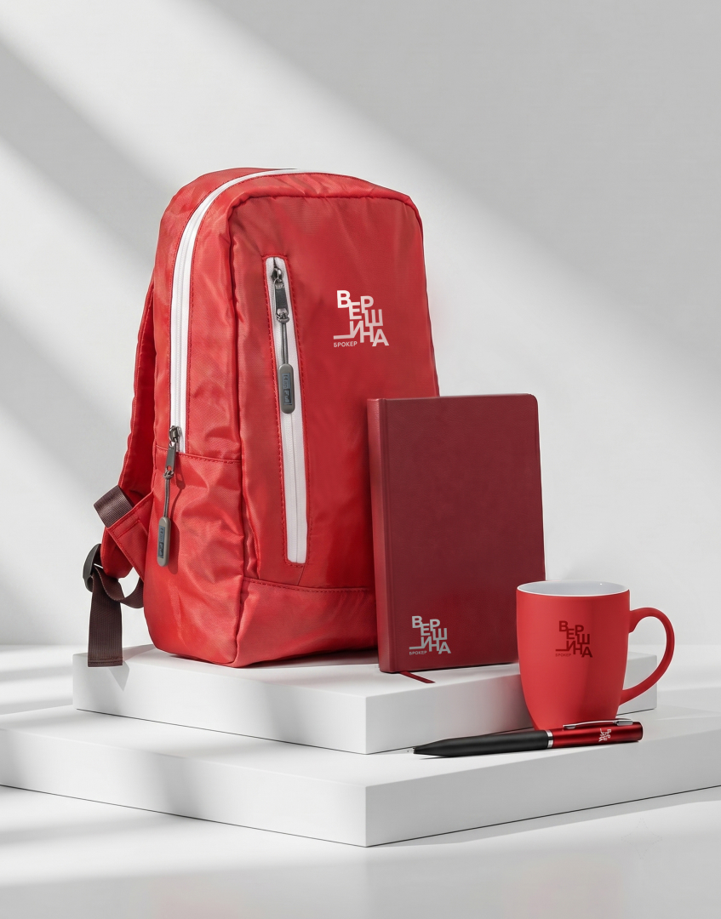


ЦЕЛЬ: Сшиваем бронь и ипотеку
в одном визите
ГЕРОЙ: Ипотечный брокер/консультант банка
ЗАДАЧА: Увеличить долю «бронь + одобрение» и сократить время
до решения

Slide 12
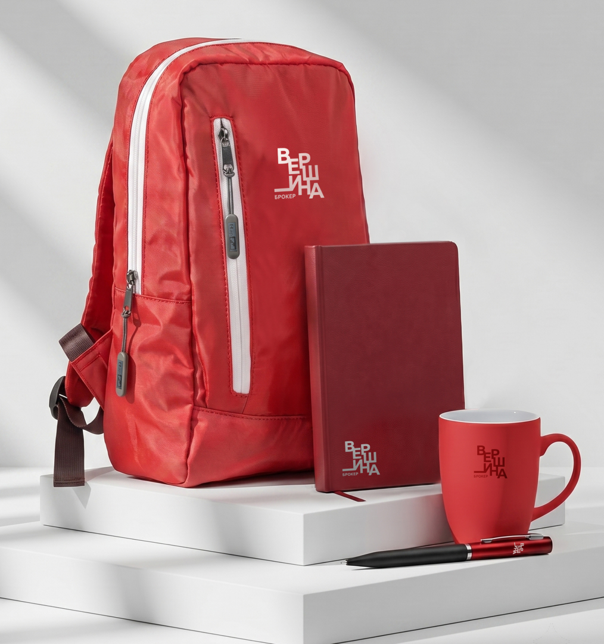
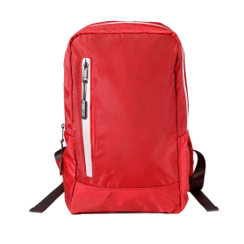




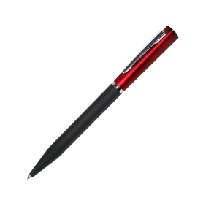


Рюкзак SHINE
199013/08
Бизнес-блокнот LADY
21243/13
Кружка "Sweet"
23500/08
Ручка шариковая M1
38021/35/08

Slide 13
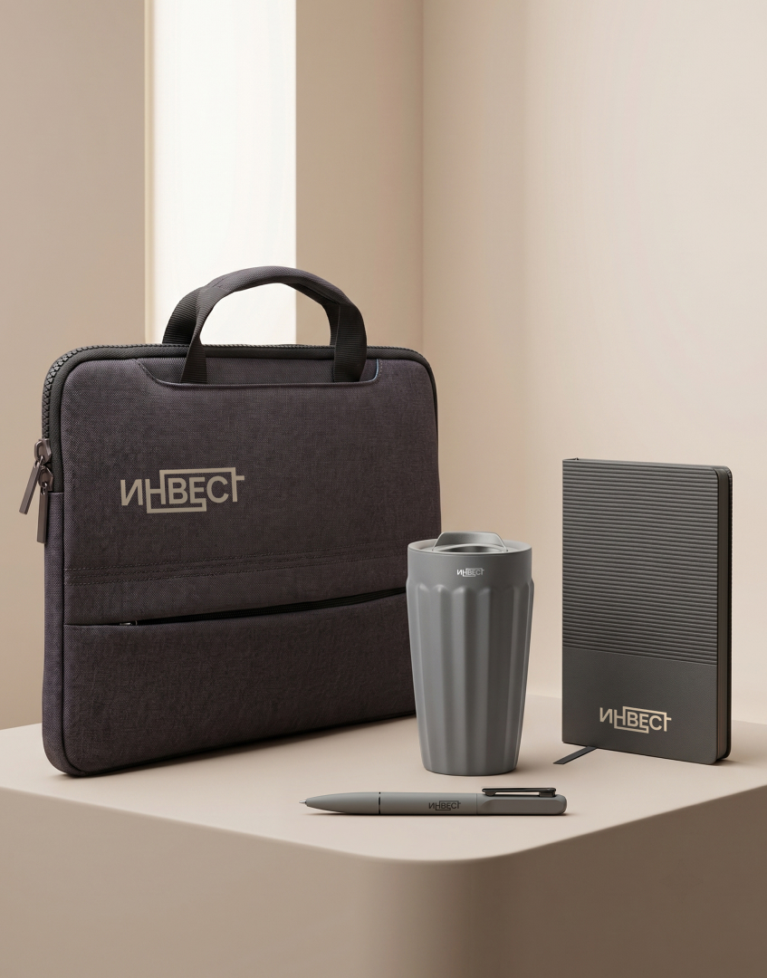


ЦЕЛЬ: Из запроса HR - в контракт
на блок квартир
ГЕРОЙ: Менеджер
агентства рело-
кации / HR‑
провайдер
ЗАДАЧА: Конвертировать B2B‑запрос
в долгосрочный контракт на квоты/блоки

Slide 14
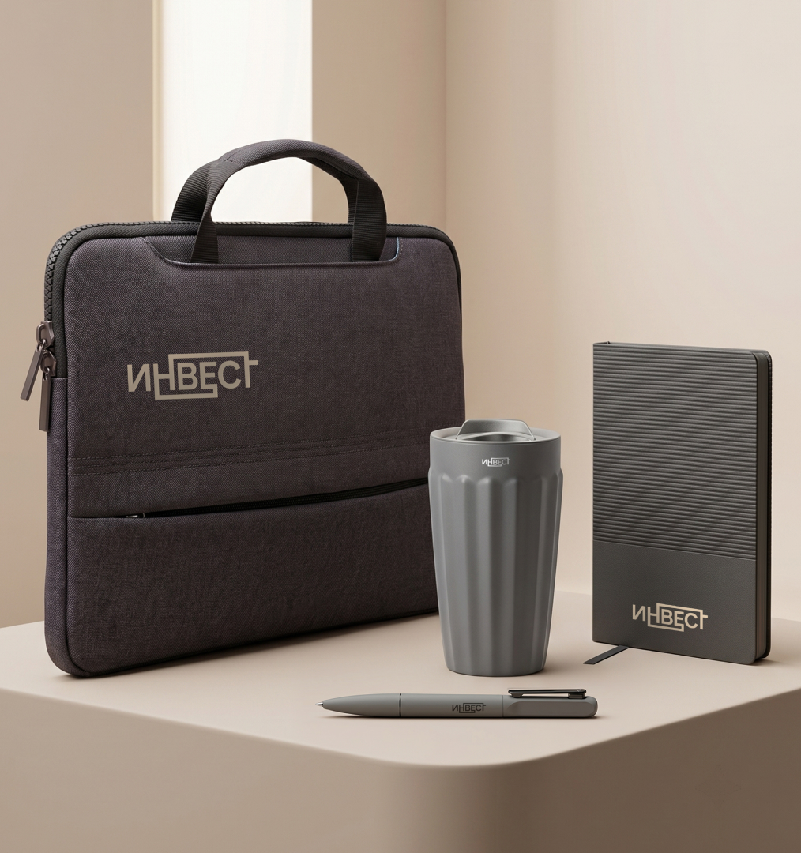
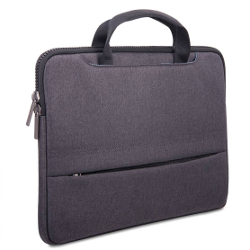
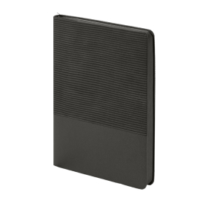


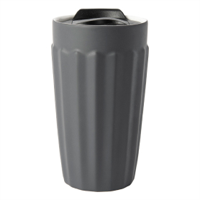
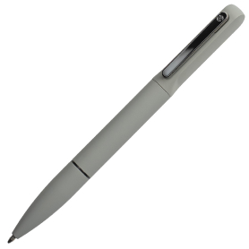

Конференц-сумка CORE
995736/30
Ежедневник недатированный RIFF
24749/29
Стакан ZODIAC с крышкой
21907
Ручка шариковая NEO
40403/29/30

Slide 15
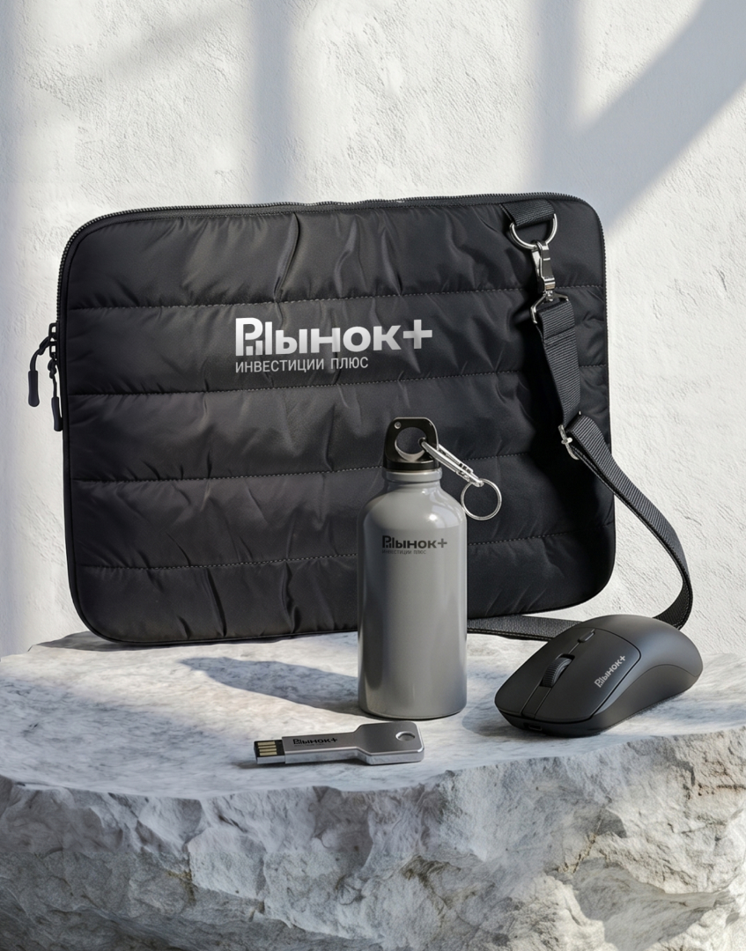

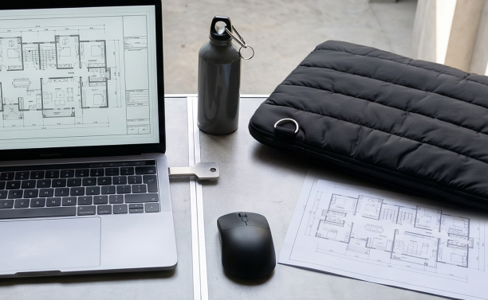
ЦЕЛЬ: Быстро переходим от встречи
к решению
ГЕРОЙ: Брокер
по офисам
ЗАДАЧА: После осмотра помещения
получить от клиента согласие
двигаться дальше

Slide 16
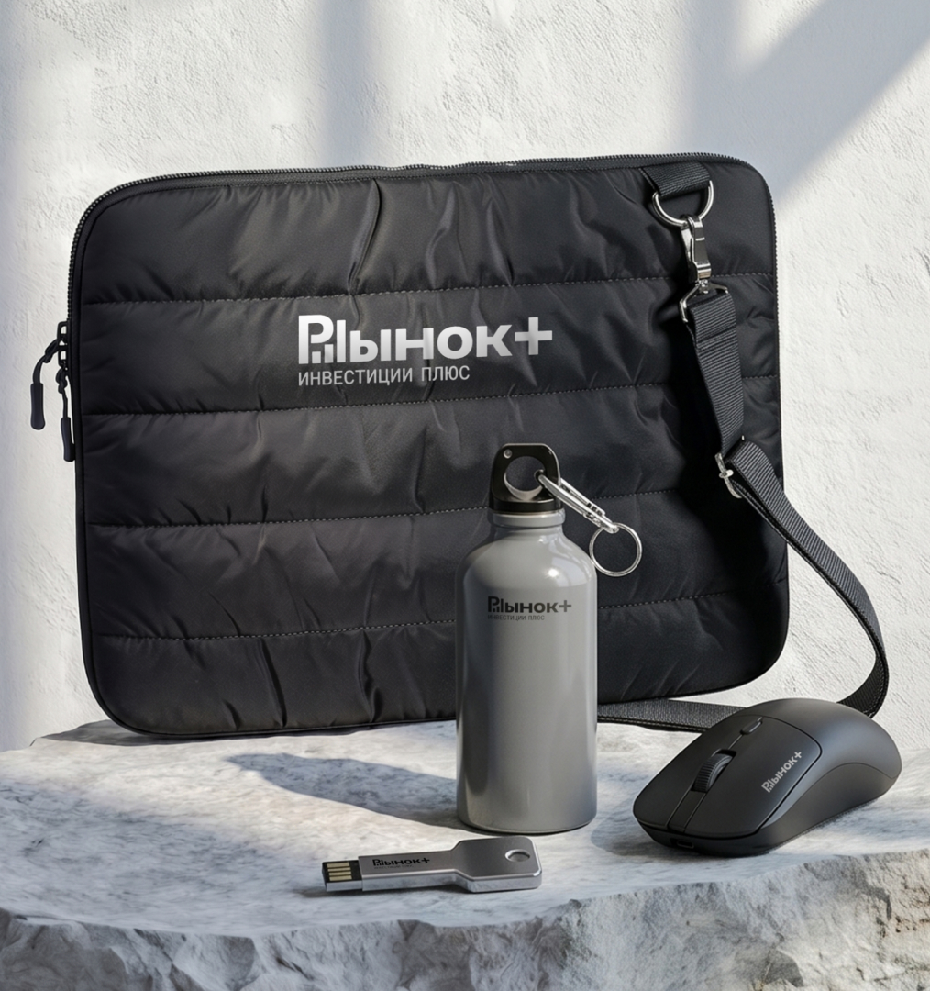
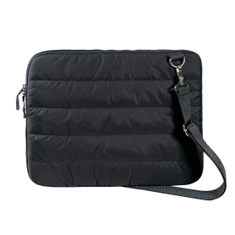


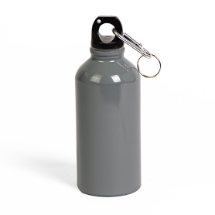
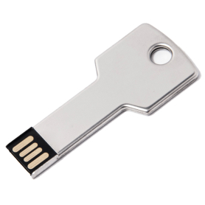

Конференц-сумка "MIX"
9297/35
Мышь
беспроводная PULSE
39001/35
Бутылка для воды
с карабином MENTO
7120/30
USB flash-карта KEY (8Гб)
19336_8Gb/47

Slide 17
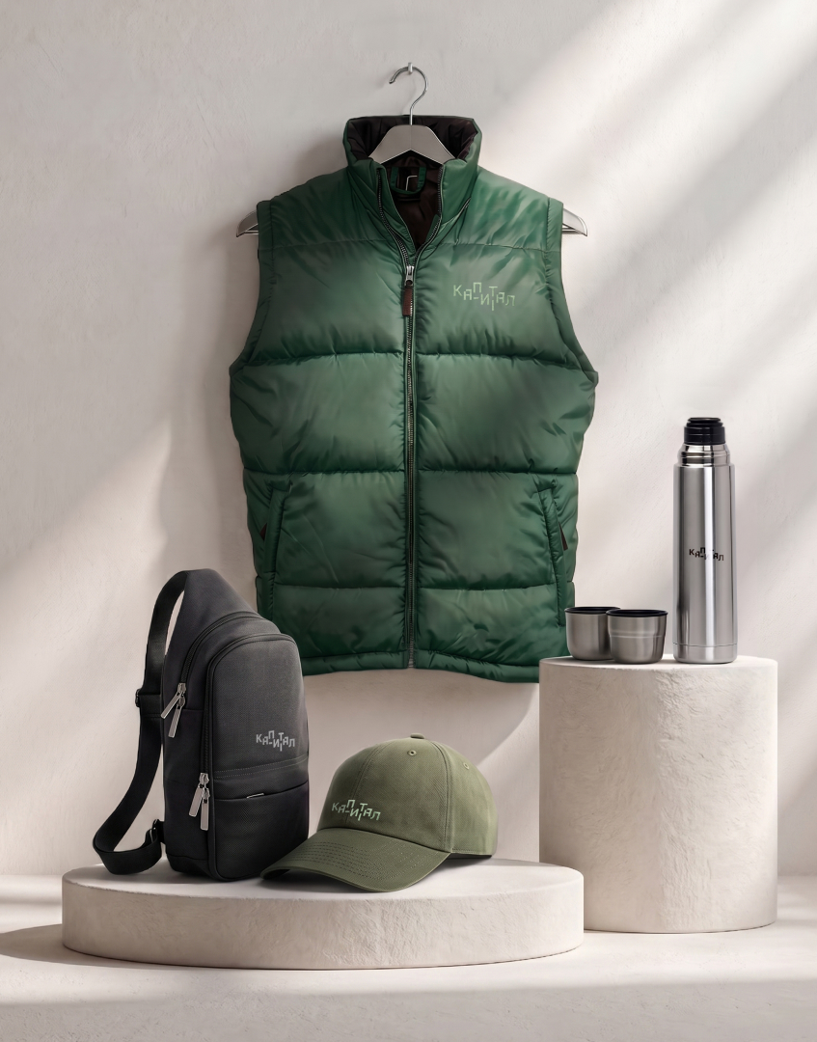

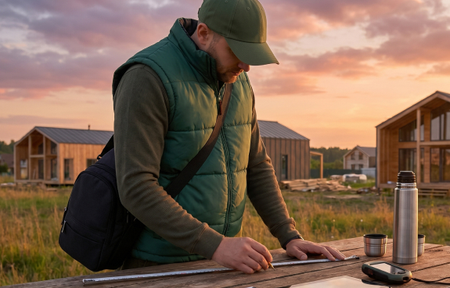
ЦЕЛЬ: Каждый
тур превращаем
в бронь участка/
домокомплекта
ГЕРОЙ: Специалист по загородной
недвижимости
ЗАДАЧА: Поднять конверсию выездного
тура в предоплату

Slide 18
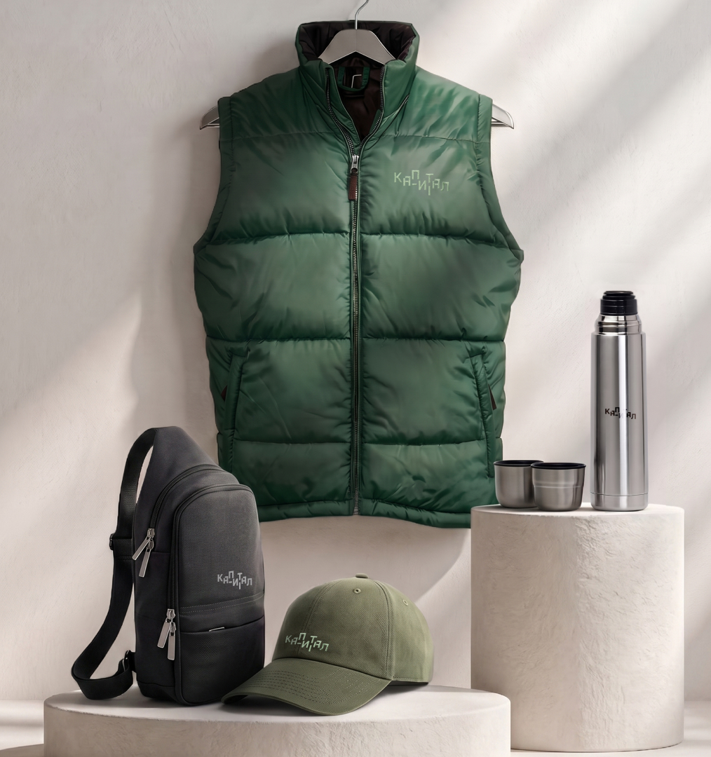

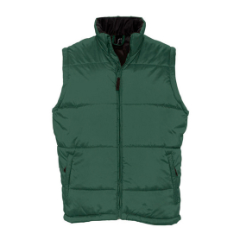


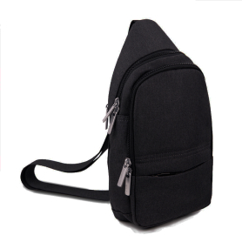
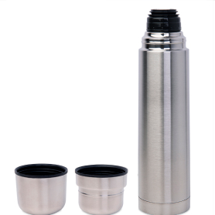

Бейсболка FRASER
25501.09
Жилет мужской WARM 210T
744002.266/S
Сумка
на плечо CORE
995735/30
Термос ROMANTIC с двумя кружками
3509

Slide 19
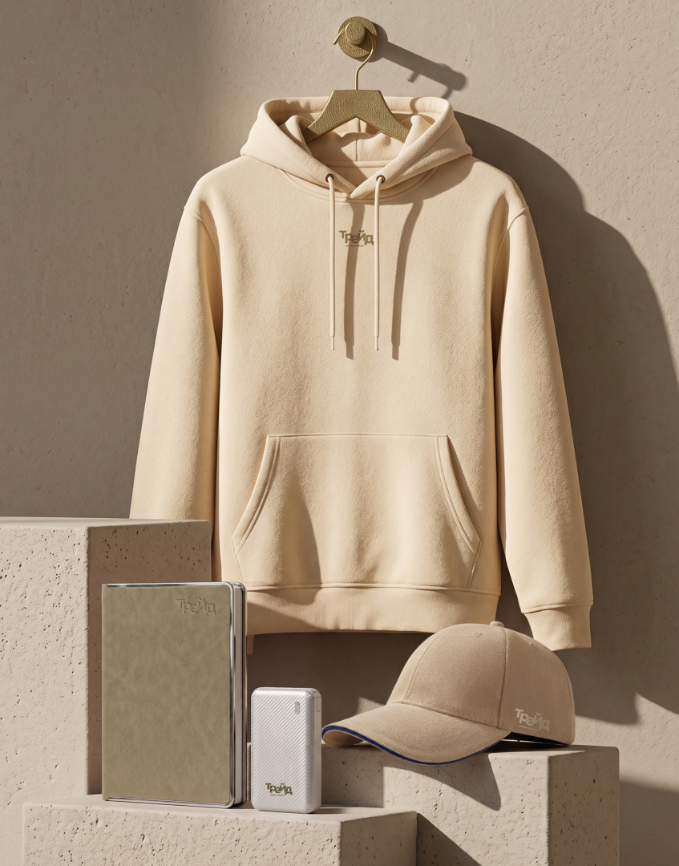

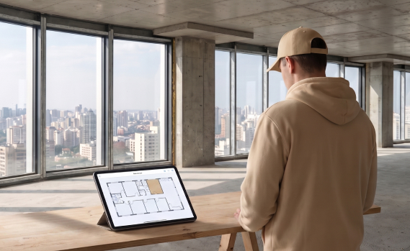
ЦЕЛЬ: От техбрифинга к предвари-
тельному документу за одну встречу
ГЕРОЙ: Брокер
по офисной
аренде (tenant‑
rep / landlord‑rep)
ЗАДАЧА: Ускорить переход с техтура
к подписанию письма о намерениях

Slide 20
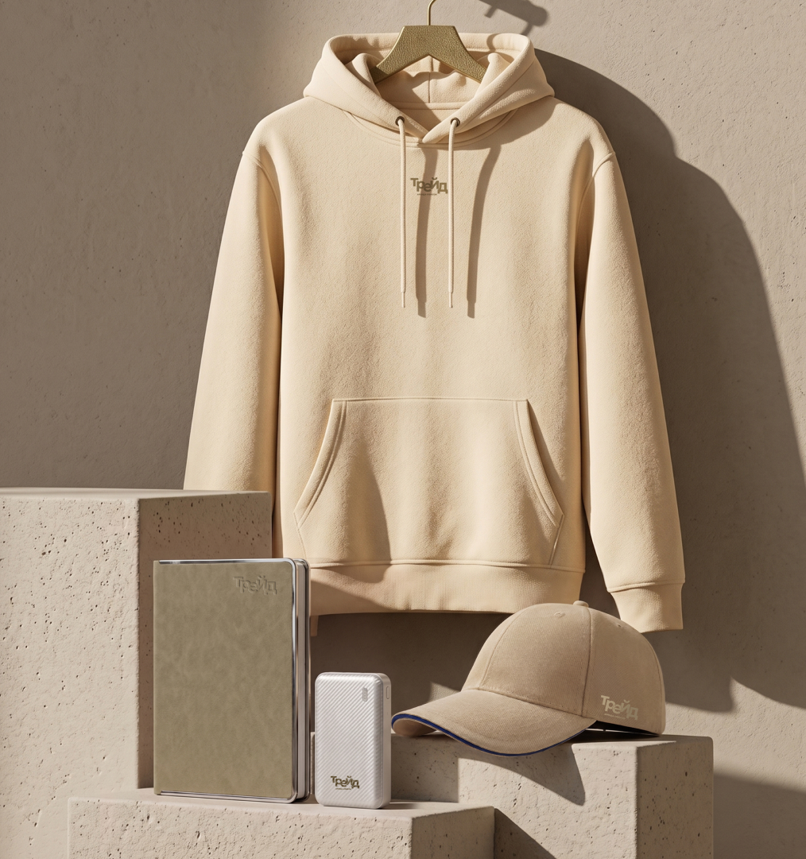
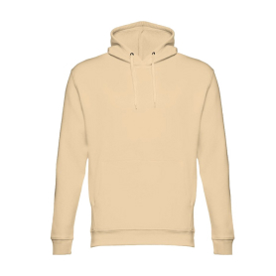







Толстовка
унисекс PHOENIX 320
355001.42/XS
Ежедневник недатированный Montrose
24611/12
Бейсболка LIBERTY SANDWICH
25435.142
Универсальный аккумулятор Rib 5 (5000 мАч)
37167/01

Slide 21
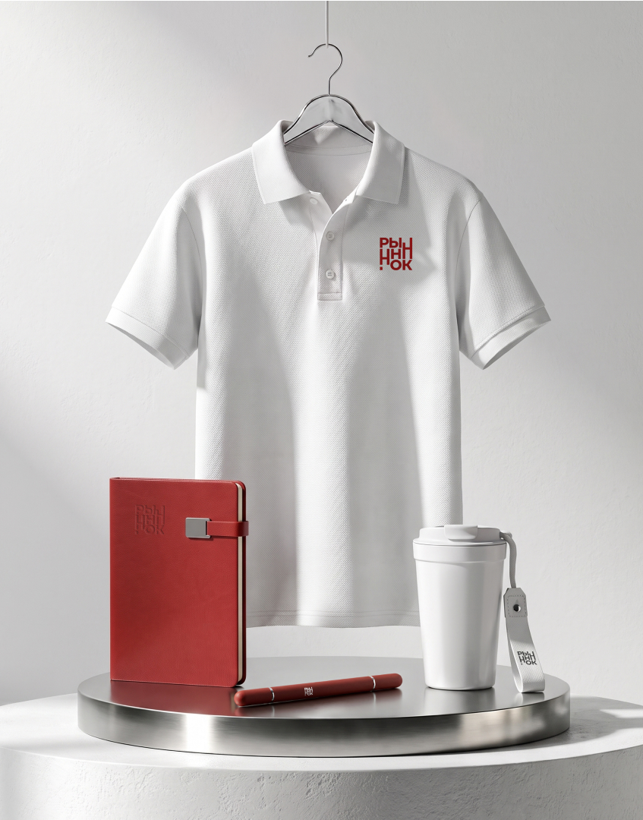

ЦЕЛЬ: Приводим якоря и ускоряем
согласование витрин
ГЕРОЙ: Брокер
по ритейлу / ТЦ
ЗАДАЧА: Повысить шанс привода
сетевого арендатора и сократить
цикл согласований

Slide 22
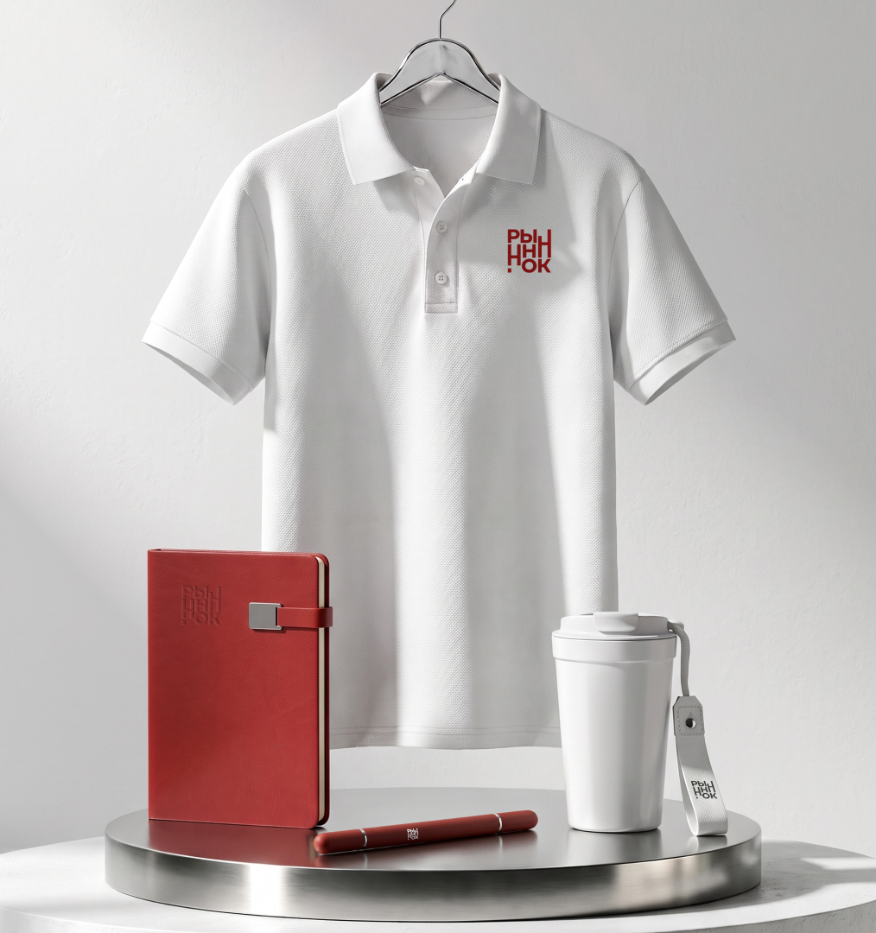








Рубашка поло мужская SPRING II 210
711362.102/S
Ежедневник недатированный Spirit
24620/08
Термокружка MOVE ON
32900/01
Ручка шариковая + карандаш вечный 2 в 1 soft
40410/08

Slide 23



ЦЕЛЬ: Убираем
технеопреде-
лённость - закры-
ваем длинный
срок аренды
ГЕРОЙ: Индустриальный брокер
ЗАДАЧА: Помочь отработать специ-
фикации и довести до подписания

Slide 24









Жилет PORTUGAL c карманами
39987.539/XS
Ежедневник недатированный DENIM
24747/30
Термос вакуумный STRIPE, 450 мл
40005/30
Рюкзак водостойкий "Roll"
16813/35

Slide 25



ЦЕЛЬ: Делаем наш проект инвест-
кейсом №1 на road‑show
ГЕРОЙ: Партнёр инвестиционного
консалтинга
ЗАДАЧА: Стать
топ‑кейсом и
ускорить выход
на оффер

Slide 26







Толстовка мужская HELSINKI 260
356000.37/S
Ежедневник недатированный BLISS
24602/25
Ручка шариковая FARO, покрытие soft touch
11060/26

Slide 27


ЦЕЛЬ: Повышаем
выдачу и снижаем
CPL партнёрской
лояльностью
ГЕРОЙ: Аккаунт‑менеджер онлайн‑
агрегатора
ЗАДАЧА: Улучшить видимость карточек
ЖК и снизить стоимость лида

Slide 28










Рюкзак MARNEL, джут/хлопок
346818/28
Блокнот MEMO
33906/28
Термокружка IMPULSE
33102
Ручка шариковая N18
38018/28

Slide 29


ЦЕЛЬ: Удерживаем топ‑партнёров
и растим их долю в продажах
ГЕРОЙ: Участник
клубной программы
застройщика
(топ‑брокер)
ЗАДАЧА: Повысить лояльность клуба
и его вклад в объём сделок

Slide 30








Рюкзак с индикатором KREPAK
346597/29
Ежедневник недатированный Solas
24744/35
Термокружка ERGO, 350мл
32905/01
Набор ручка + брелок COLLISION
37005/35/30

Slide 31



КАЖДЫЙ НАБОР СОБИРАЕТСЯ ПОД КОНКРЕТНУЮ
ЗАДАЧУ БРОКЕРА И КОНКРЕТНЫЙ ЭТАП СДЕЛКИ.
МЫ ДАЁМ ИНСТРУМЕНТ, КОТОРЫЙ РАБОТАЕТ
НА ВАС ПОСЛЕ КАЖДОЙ ВСТРЕЧИ.

Slide 32



МЕРЧ - ЭТО ИНВЕСТИЦИЯ
В ПРИОРИТЕТ ВАШЕГО ОБЪЕКТА
happygifts.ru

